Slide 1
ღვინის მაღაზია
გიორგი თანდილაშვილი
g_tandilashvili@cu.edu.ge

Slide 2

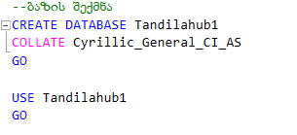
ბაზის შექმნა
ამ ბრძანებით ჩვენ ვქმნით ბაზას და გადავდივართ უშუალოდ მასში

Slide 3
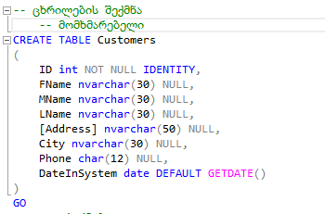
ვქმნით ცხრილებს
მომხმარებელის ცხრილი

Slide 4
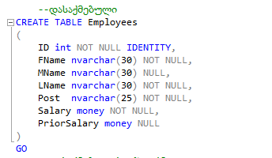
დასაქმებულის ცხრილი

Slide 5
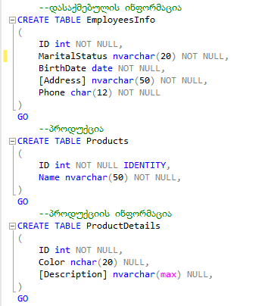
დასაქმებულის ინფორმაცია
პროდუქცია
პროდუქციის ინფორმაცია

Slide 6
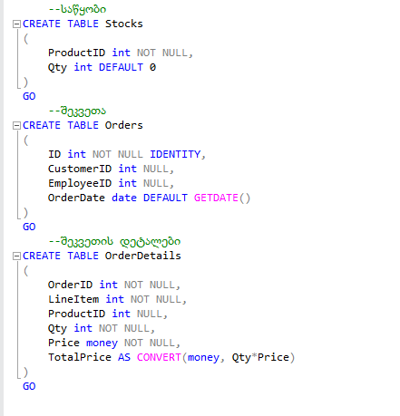
საწყობის ცხრილი
შეკვეთების ცხრილი
შეკვეთის დეტალების ცხრილი

Slide 7
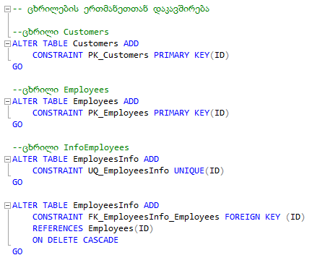
ვაკავშირებთ ერთმანეთთან ცხრილებს
ცხრილი customers (მომხმარებელი)
ვქმნით გასაღებს primary key
ცხრილს employeesInfo ს ვუქმნით FK key-ს და ამით ვაკავშირებთ ცხრილთან employees ID ებს ერთმანეთთან

Slide 8

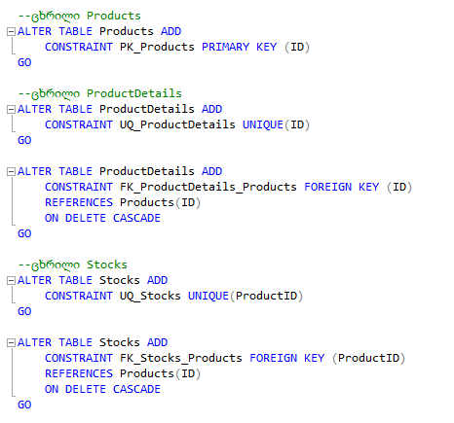
პროდუქცია
პროდუქციის ცხრილებს ვუქმნით გასარებებს PK და UQ – unique და შემდეგ ვაკავშირებთ ცხრილებს prodyctDetails და Products ID ებს ერთმანეთთან
ცხრილი stocks “საწყობი”
ვაკავშირებთ products ის ID ს
რომ შემდეგ ერთგან თუ წაიშალა მანდაც წაიშალოს ინფორმაცია

Slide 9
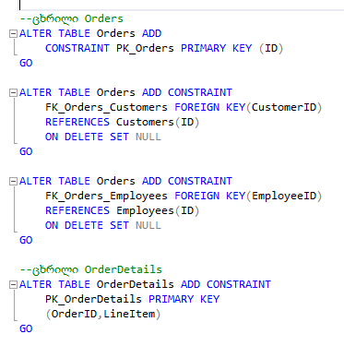
ცხრილი შეკვეთა
შეკვეთას ვაკავშირებთ მომხმარებლის ცხრილთან და დასაქმებულის ცხრილთან

Slide 10
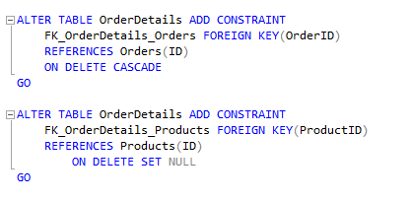
ვაკავშირებთ შეკვეთის დეტალებს შეკვეთასთან ID ებს, და პროდუქტს ერთმანეთთან, თუ წაიშლება პროდუკტი წაიშლება შეკვეთაც

Slide 11
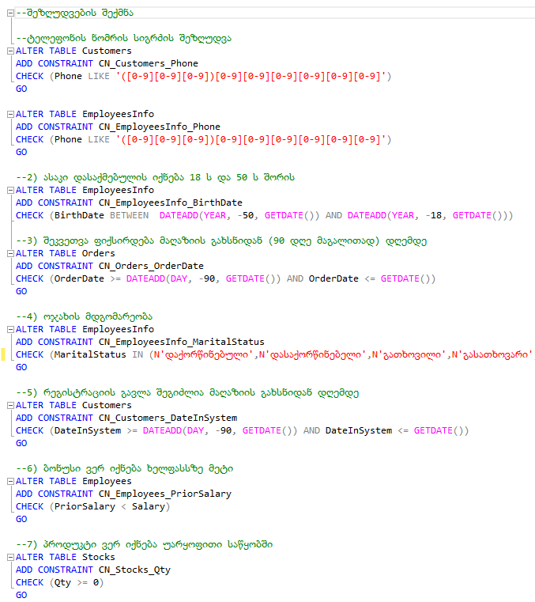
ვქმნით შეზღუდვებს
ტელეფონის ნომერი ვერ იქნება 9 სიმბოლოზე დიდი და პატარა

Slide 12
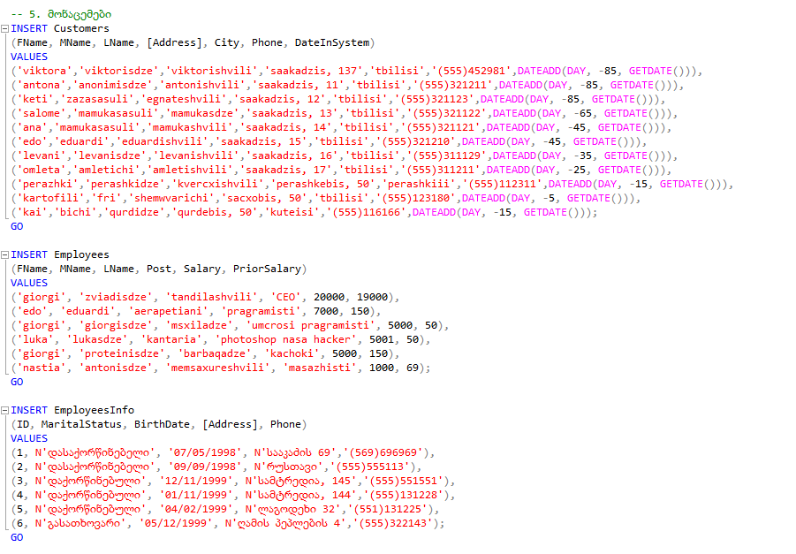
შეგვყავს მონაცემები

Slide 13
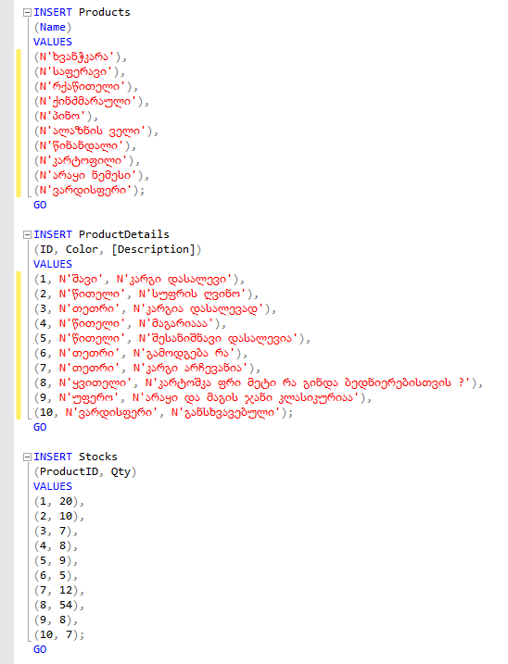
შეგვყავს მონაცემები

Slide 14
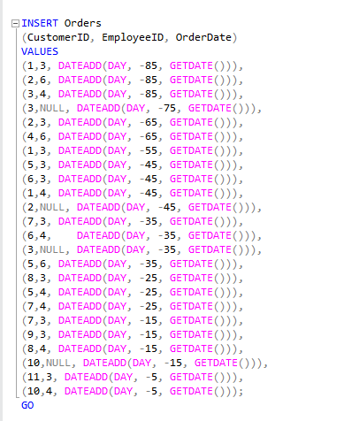
შეგვყვავს მონაცემები

Slide 15
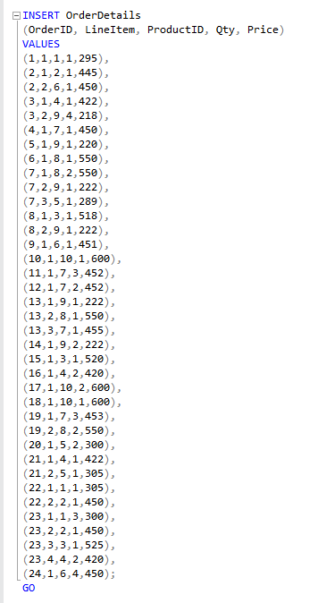
შეგვყვავს მონაცემები

Slide 16
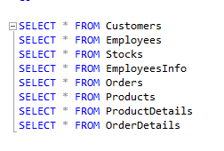
ცხრილების გამოძახება

Slide 17
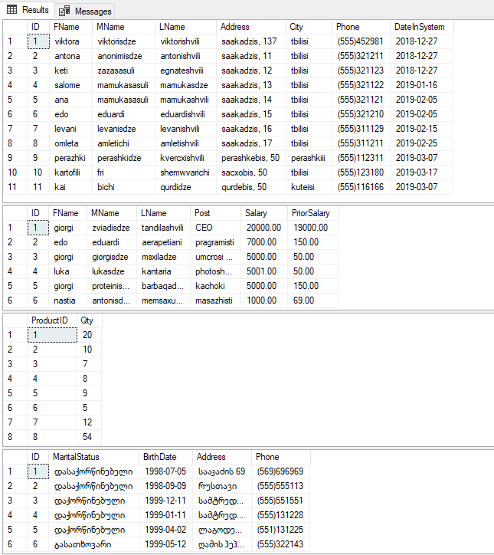
საბოლოო შედეგი

Slide 18
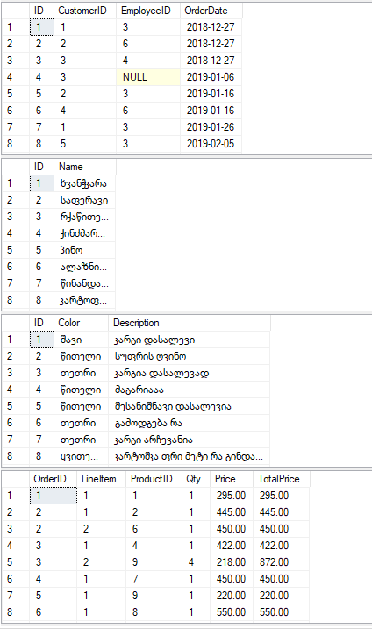
საბოლოო შედეგი

Slide 19
მადლობა ყურადღებისთვის!

